Slide 1
Азбука Морзе
Підготувала
учениця 9-В класу
Кошина Анна

Slide 2
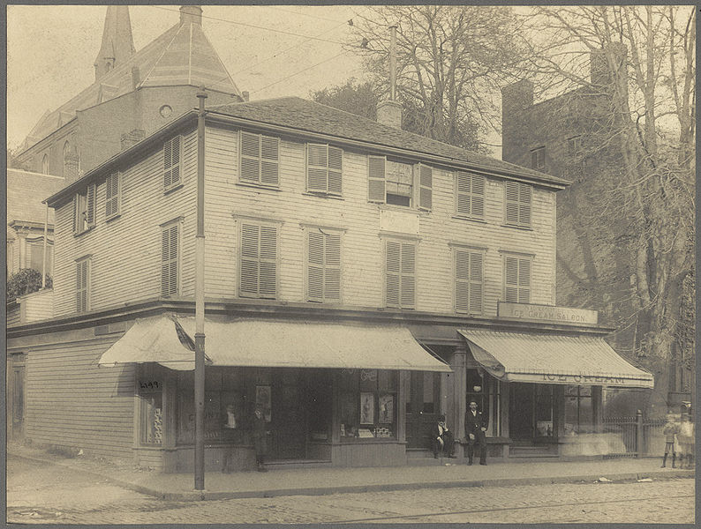
Семюел Морзе
Семюел Фінлі Бріз Морзе народився 27 квітня 1791 р. у родині відомого місцевого проповідника Джедіда Морзе в американському містечку Чарльзтаун (штат Массачусетс). Юнак подавав великі надії стати художником, він був визнаний лідером і кумиром молодих американських художників (його кисті належить знаменитий портрет президента Мунро).
Місце народження Семюела Морзе, фото 1898 року

Slide 3
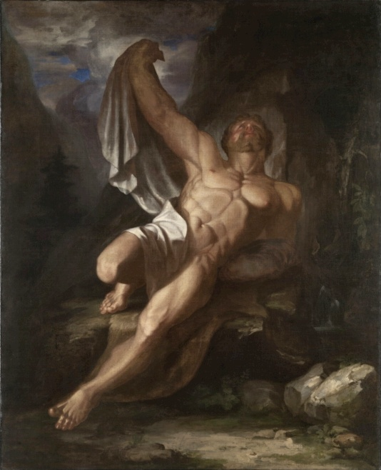
З дитинства відчував пристрасть до живопису. Коли хлопцю виповнилося 20 років, батько відправив його до Європи для стажування в студіях великих європейських майстрів. У Лондоні він прожив чотири роки. За картину "Вмираючий Геркулес", виставлену в Лондонської Академії мистецтв, був удостоєний золотої медалі.
"Вмираючий Геркулес"

Slide 4
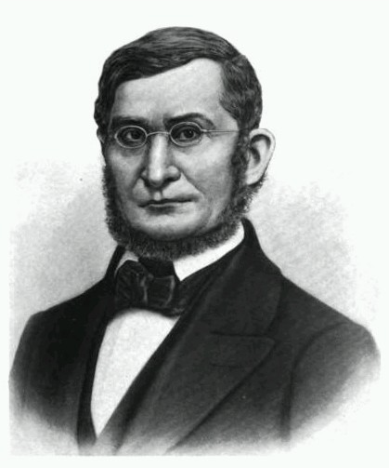
У 1829 р. він знову їде до Європи для вивчення творчості великих майстрів минулого. 1 жовтня 1832 р. з Гавра в Нью-Йорк вийшов вітрильник «Саллі». Його пасажирам знаменитий лікар тих часів (винахідник наркозу й нових методів знеболювання в медицині) — Чарльз Т. Джексон у салоні першого класу демонстрував фокус-дослід: стрілка компаса починала обертатися при піднесенні до неї шматка провідника, приєднаного до гальванічного елемента.
Чарльз Томас Джексон

Slide 5
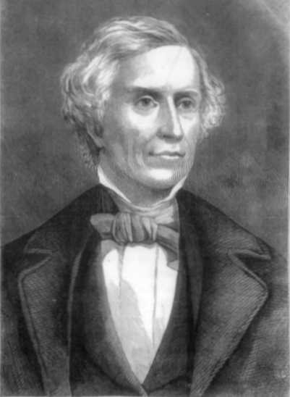
За досвідом уважно спостерігав Семюел. Побачений дослід наштовхнув його на думку про створення системи передачі сигналів дротами із використанням поєднання передачі імпульсів. Ця ідея захопила його. За час місячного плавання Морзе накидав кілька креслень. Наступні три роки, працюючи на горищі в будинку свого брата Річарда, він присвятив будівництву за своїми кресленнями апарату, проте безуспішно.
Морзе в юності

Slide 6
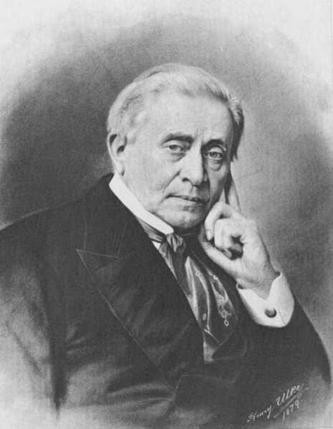
Померла дружина Семюеля, на руках у нього залишилися троє маленьких дітей.
Не маючи ні глибоких знань з електротехніки, ні обладнаній майстерні, Морзе користувався підручними, найчастіше саморобними пристосуваннями. І звичайно ж консультувався з досвідченими людьми, зокрема з корифеєм американської електротехніки Джозефом Генрі.
Джозеф Генрі

Slide 7
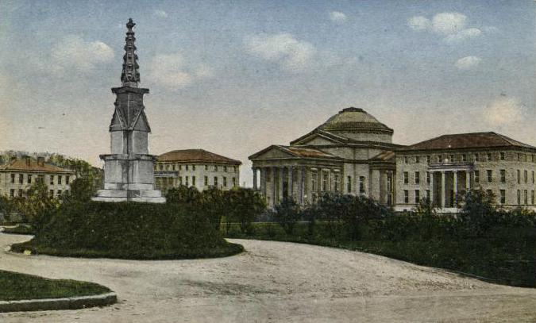
Нарешті, 4 вересня 1837 р. у будівлі Нью-Йоркського університету відбулася публічна демонстрація телеграфу Морзе на спеціально змонтованій лінії довжиною 500 м. Телеграма була передана і прийнята, але прочитати її текст виявилося досить важко, бо слова в ній позначалися комбінаціями зигзагоподібних ліній.
Нью-Йоркський університет

Slide 8
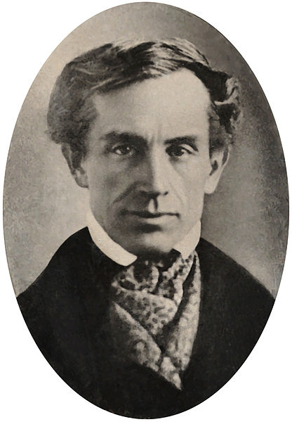
Переконавшись в працездатності конструкції, Морзе менше ніж за півроку принципово змінив код. І в цьому полягала його друге і без перебільшення геніальний винахід.
Поєднання коротких і довгих сигналів, що зображуються на стрічці комбінаціями точок і тире, склало знамениту азбуку Морзе, до створення якої він підійшов дуже дотепно.
Семюел Морзе

Slide 9
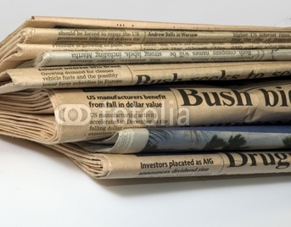
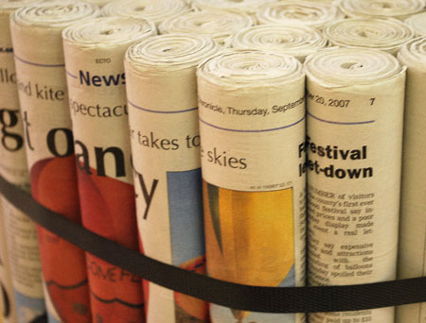
Пропрацювавши ряд офісних текстів і виписавши частоту повторюваності всіх букв латинського алфавіту, винахідник найбільш уживані з них позначив простими комбінаціями однотипних знаків: так, букви S і О, повторювані по 8000 разів, - відповідно трьома точками і трьома тире. На рідко зустрічаються в текстах букви і цифри припали комбінації з 3-5, як правило, різнорідних знаків, наприклад двох точок, тире і знову двох точок. 24 січня 1838 в тому ж університеті на штучній лінії довжиною 15 км відбулася цілком вдала передача телеграм з застосуванням нового коду.

Slide 10
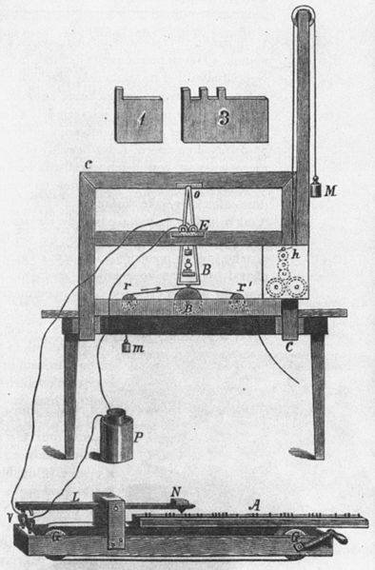
У 1840 р. Морзе отримав американський патент. Але уряд США не поспішало впроваджувати телеграф. Перешкоджали члени Конгресу, що лобіювали інтереси власників поштових трактів. Семюель відправився спробувати щастя в Європу, але і тут його чекало розчарування. Одна за одною Англія, Франція, Німеччина і Росія відмовили йому в патентування, посилаючись на те, що електромагнітний телеграф уже відомий. Сьогодні таку відмову назвали б політичною, оскільки технічно вона був необґрунтована. Апарат Морзе принципово відрізнявся від апаратів Шіллінга і Уїтстона, був оригінальним, цілком патентоспроможним пристроєм.
Телеграф Семюела Морзе

Slide 11
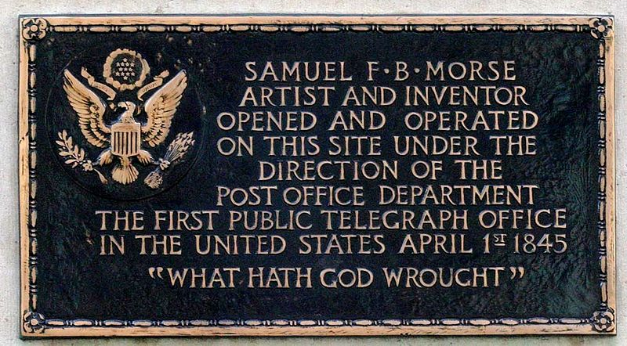
І тільки навесні 1843 більшістю всього в один голос Конгрес прийняв білль про надання Семюелю субсидії на спорудження 65-кілометрової телеграфної лінії Вашингтон - Балтімор. Цьому рішенню сприяв розвиток інфраструктури між північними промисловими і південними сільськогосподарськими штатами.
У травні 1844 р. повітряна лінія була відкрита, і незабаром про телеграфі Морзе заговорили як про великого винахід. Перше повідомлення було послане 24 травня 1844 р. , його текст говорив: «Дивовижні справи твої, Господи!» Для передачі даних використовувався ключ, винайдений російським ученим Б. С. Якобі, а для прийому — електромагніт, якір якого управляв переміщенням чорнильного пера папером.
Перший телеграфний офіс

Slide 12
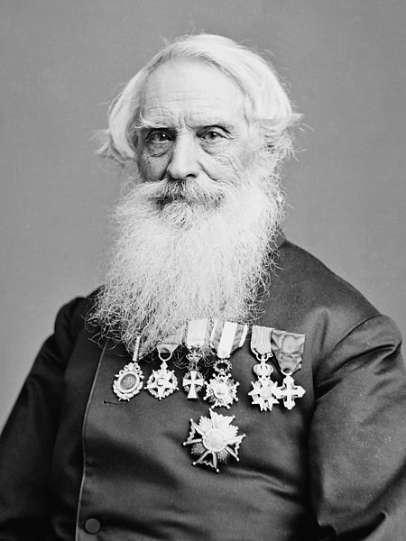
1853 року винахідник став національним героєм. Пише телеграфний апарат у поєднанні з системою кодування сигналів справив справжню революцію в інформаційних засобах суспільства. Будувалися все нові і нові лінії. Скінчилися роки поневірянь і злиднів.
Коли строки дії патентів минули і Морзе на схилі років знову відчував матеріальну скруту, Європа принесла відкинутого свого часу винахіднику своєрідне покаяння: 10 держав, які користувалися його телеграфом, на знак вдячності послали йому 400 000 франків.
Семюел Морзе

Slide 13
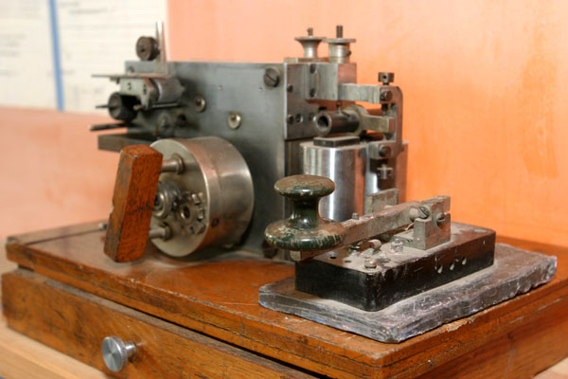
Незважаючи на появу в подальшому більш швидкодіючих апаратів Юза, Уїтстона, Бодо, телеграф Морзе завдяки надійності, простоті експлуатації і раціональної абетці широко застосовувався не тільки в XIX, а й у XX столітті. До початку XX ст. в дев'яти країнах Європи було встановлено 45 200 цих
Телеграфний апарат Морзе
апаратів, у тому числі 8200 - у Росії. У 1913 р. на російській телеграфної мережі на частку апаратів Морзе доводилося 90% і лише 10% - на частку всіх разом узятих інших типів.

Slide 14
До речі, вихідна таблиця «коду Морзе» разюче відрізнялася від тих кодів, що сьогодні звучать на аматорських діапазонах. У ній, по-перше, використовувалися посилки трьох різних тривалостей (крапка, тире й довге тире). По-друге, деякі символи мали паузи усередині своїх кодів. Кодування сучасної й вихідної таблиць збігаються тільки для приблизно половини букв (A, B, D, E, G, H, І, K, M, N, S, T, U, V й W) і не збігаються для жодної цифри. Більше того, для побудови коду ряду символів в оригінальній «морзянці» взагалі використовувалися інші принципи. Так, на ряді з «крапками» й «тире», були сполучення «подвійне тире» (буква L) і навіть «потрійне тире» (цифра 0), а деякі символи містили в собі паузу… . Це помітно ускладнювало прийом радіограм. От чому незабаром з'явилися різні варіанти телеграфної абетки, що не містили кодів з паузами між посилками.

Slide 15
Сучасний варіант міжнародного «коду Морзе» (International Morse) з'явився порівняно недавно — в 1939 році, коли було проведене останнє коректування (т. зв. «континентального» варіанта), що стосувалось в основному розділових знаків.
До речі, сигнал SOS, що зараз розшифровують як «Save our souls» (рятуйте наші душі) або «Save our ship» (рятуйте наш корабель), був обраний через простоту передачі. Він являє собою комбінацію «… — — - …» і відтворюється без пауз на відміну від інших сигналів. Цей сигнал подається лише у випадку неминучої загрози для життя людей або судна.
Сигнал “SOS”

Slide 16
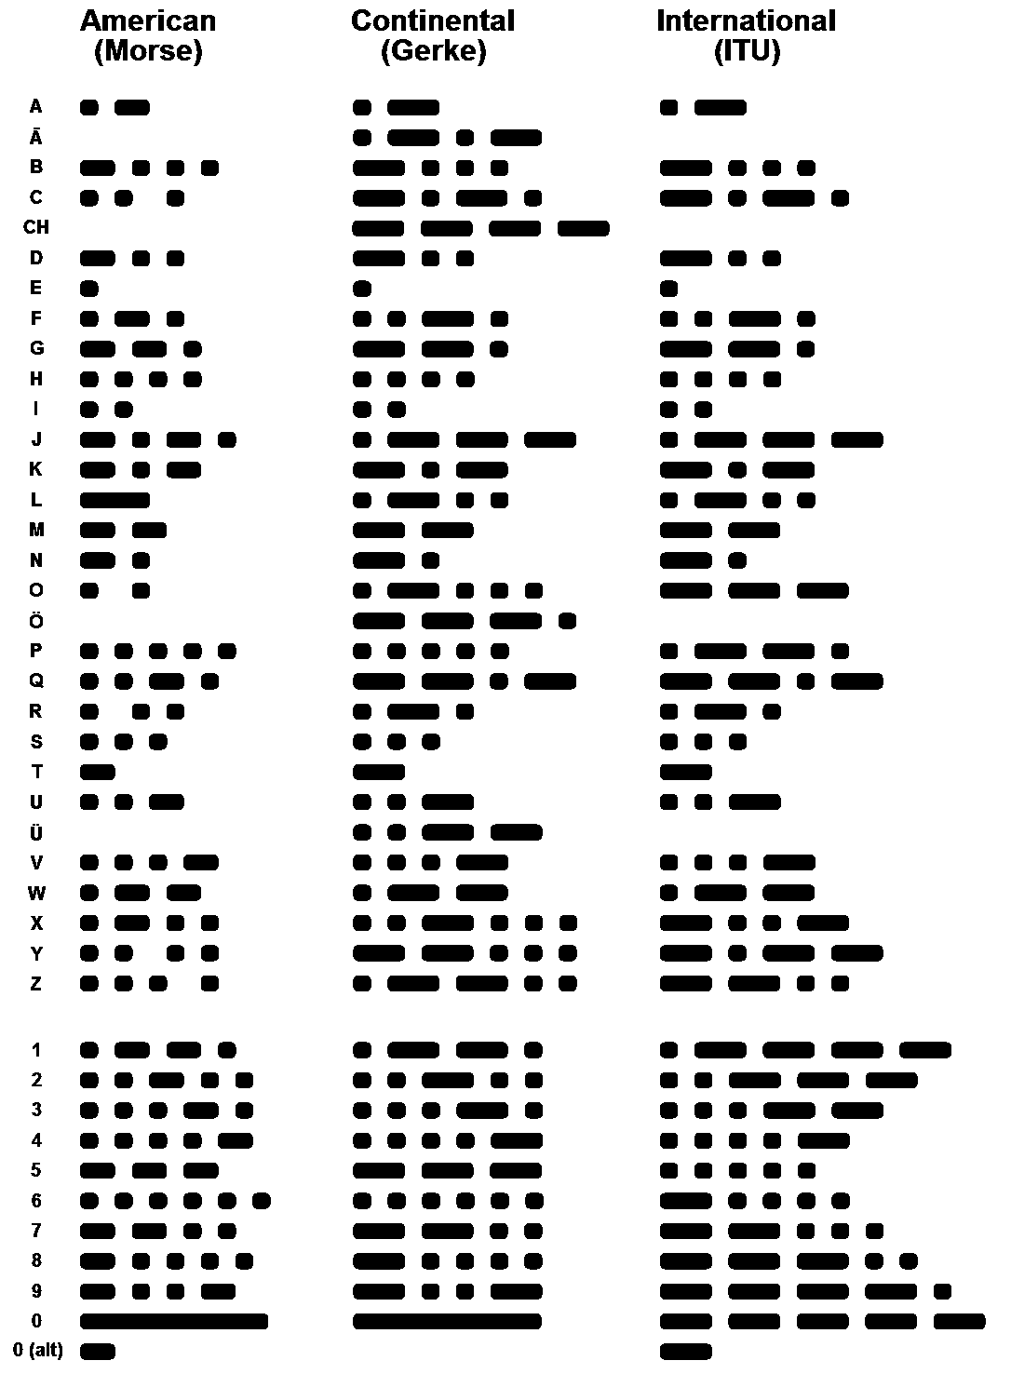
Порівняння історичних версій азбуки Морзе з сучасним стандартом:
Американська азбука Морзе, як вона була спочатку.
Змінена та раціоналізована версія Герке, що використовується на німецьких залізних дорогах.
Сучасний стандарт азбуки Морзе.

Slide 17
Графічне подання таблиці кодів: користувач йде зверху по лівим гілках по точках і по правих гілках за тире, поки не закінчить введення символу.

Slide 18
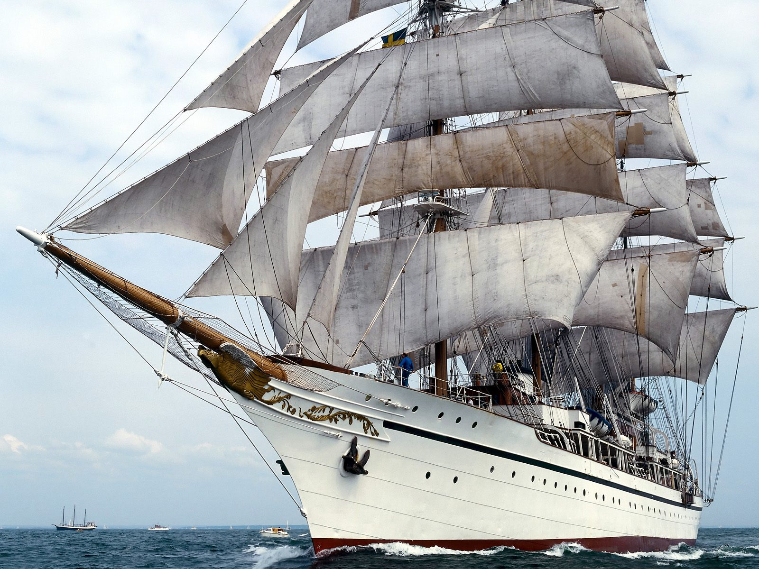
Дякую за увагу!

